Slide 1
государственное бюджетное профессиональное образовательно учреждение
«Пермский политехнический колледж имени Н.Г. Славянова»
Герои Отечества нашего времени
Масленников Роман Владимирович
Группа ТМ 22-2

Slide 2
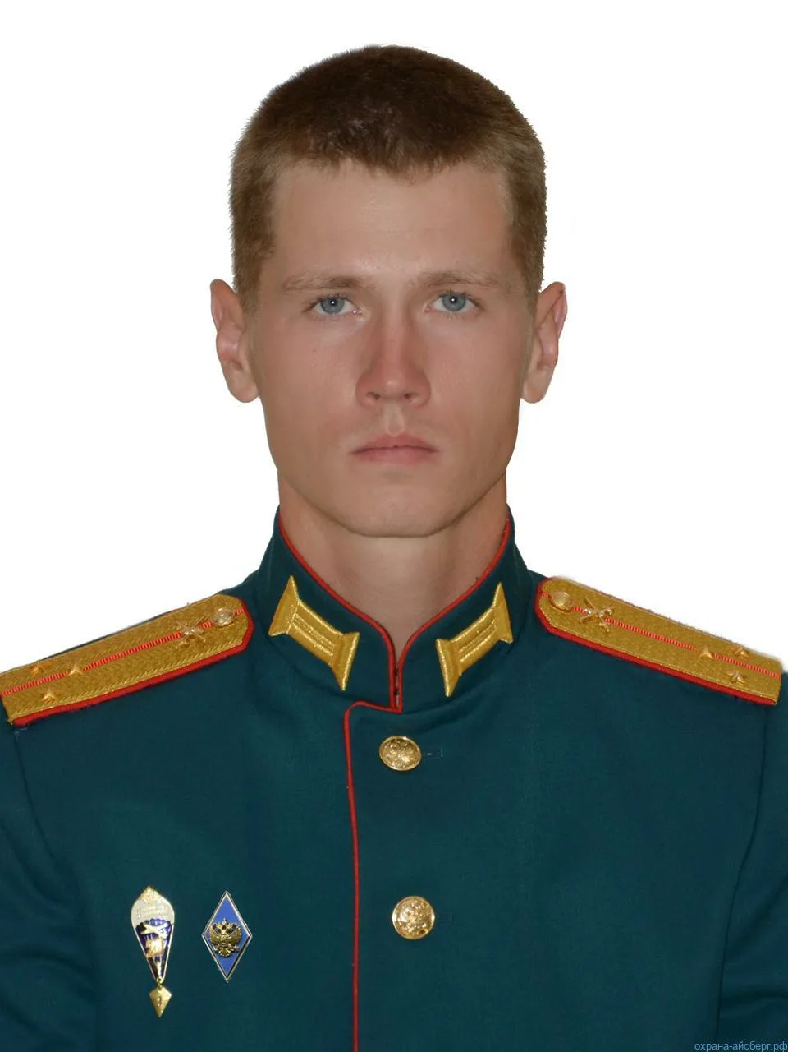
Тема выступления
Песковой Максим
Подвиг Максима Пескового не будет забыт. Русский разведчик спас подчинённых ценой своей жизни.
Старший лейтенант, командир разведроты Максим Песковой погиб в ходе спецоперации России на Украине. Во время боя с неонацистами он спас бойцов ценой жизни. Группа Пескового попала в засаду в ходе ожесточённого боя с нацистами к ним прилетела граната, мгновенно сориентировавшись, Песковой закрыл гранату своим телом и спас товарищей. Президент России Владимир Путин присвоил офицеру из Томска звание Героя России посмертно.
Масленников Роман Владимирович

Slide 3
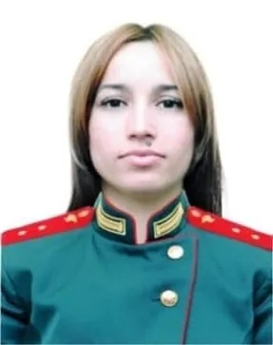
Тема выступления
Екатерина Иванова
Первая женщина - герой спецоперации на Украине. ​ 28 февраля Екатерина помогала раненым в районе населенного пункта Чуповка, и лично вынесла из-под обстрела троих бойцов. Затем раненых погрузили в автомобиль, и прапорщик повезла их в госпиталь. Но по дороге санитарный автомобиль подвергся минометному обстрелу со стороны украинских неонацистов.​ Одна из мин взорвалась рядом с автомобилем, на котором была Екатерина с ранеными. Чтобы новые снаряды не попали в пострадавших, девушка прикрыла свои телом самого тяжелого больного, который не смог бы самостоятельно защититься. В итоге жизнь раненого была спасена. Сама Екатерина получила осколочное ранение. Санитарный автомобиль своевременно добрался до госпиталя, где всем раненым, была оказана помощь.
Масленников Роман Владимирович

Slide 4
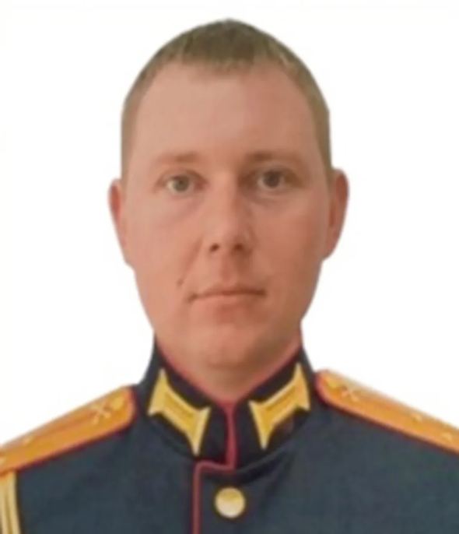
Тема выступления
Вадим Чеботарев
Старший лейтенант Вадим Чеботарев был в составе батальонной тактической группы, что закрепилась в заданном районе и организовала оборону. Взвод старшего лейтенанта Чеботарева был там. Вадим Чеботарев смог оперативно разместить артиллерийский расчет на огневой позиции и приступил к нанесению ударов после того, как, по сообщению Минобороны России, украинские националисты начали наводить переправу через водную преграду, чтобы атаковать российских военнослужащих и взять свой контроль над рубежом. В результате действий старшего лейтенанта была уничтожена военная техника и живая сила противника. Боевикам был нанесен существенный урон и они более не предприняли попытки вернуть утраченный район.
Масленников Роман Владимирович

Slide 5
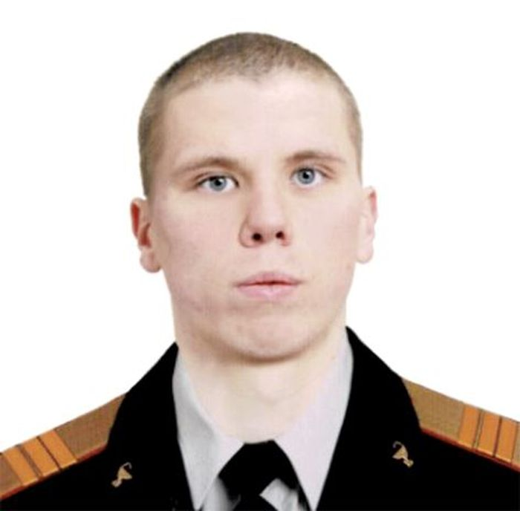
Тема выступления
Дмитрий Насонов
В одном из населенных пунктов сержант Дмитрий Насонов, действуя в составе медицинского взвода, выполнял задачи по оказанию медицинской помощи и эвакуации раненых. Санитарный автомобиль, в котором он находился, попал под минометный обстрел со стороны украинских националистов. В результате разорвавшегося рядом снаряда водитель и командир медицинского взвода получили тяжелые осколочные ранения. Мгновенно сориентировавшись в ситуации, Дмитрий Насонов, оказал неотложную медицинскую помощь раненому командиру и водителю, после чего, убедившись в исправности автомобиля, вывез его из-под огня противника и доставил раненых в полевой госпиталь. Благодаря быстрым и умелым действиям сержанта Дмитрия Насонова в сочетании со смелостью и самоотверженностью все раненые своевременно были доставлены в медицинские учреждения, что позволило спасти их жизни.
Масленников Роман Владимирович

Slide 6
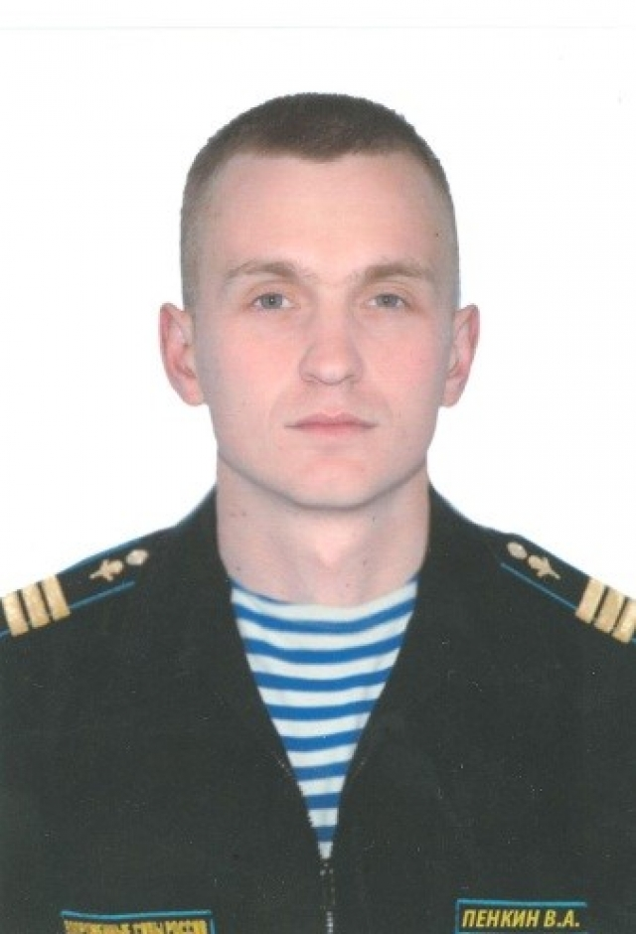
Тема выступления
Сержант Владислав Пенкин, находясь в головной походной заставе от подразделений колонны десантно-штурмовой бригады, обнаружил группу украинских националистов, готовивших нападение на российские войска. Оценив ситуацию, он принял решение навязать противнику бой. Умело маневрируя в ходе атаки, он огнем из вооружения боевой машины десанта уничтожил троих стрелков и гранатометчика, открывших стрельбу по машине. Прикрывая загрузку личного состава в БМД, Владислав Пенкин обнаружил развертывание крупнокалиберного пулемета и сосредоточенным огнем уничтожил огневую точку противника. В результате выстрела из гранатомета его боевая машина получила повреждения и загорелась, а сам сержант Пенкин получил ранение. Несмотря на это, он оперативно организовал десантирование из БМД, после чего продолжил вести бой с националистами. Благодаря смелости, отваге и профессионализму сержанта Владислава Пенкина вооруженное формирование украинских радикалов, несмотря на упорное сопротивление, было уничтожено, что позволило колонне бригады прибыть в заданный район своевременно и без потерь.
Пенкин Владислав
Масленников Роман Владимирович

Slide 7
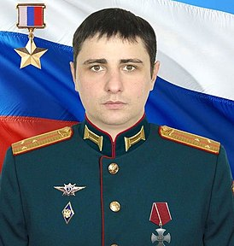
Тема выступления
Валерий Паламарчук
Экипаж, которым командовал старший лейтенант Валерий Паламарчук 9 августа 2022 года лично уничтожил 3 танка, БМП и до 30 человек живой силы. Из-за тяжелого ранения Валерий скончался. Командир танкового взвода Валерий Паламарчук заменил в бою погибшего командира роты. Вдова рассказала: «Его дети будут с честью и гордостью носить его фамилию». Командующий Балтийским флотом вице-адмирал Виктор Лиина вручил звезду Героя России вдове старшего лейтенанта Валерия Паламарчука.
Масленников Роман Владимирович

Slide 8
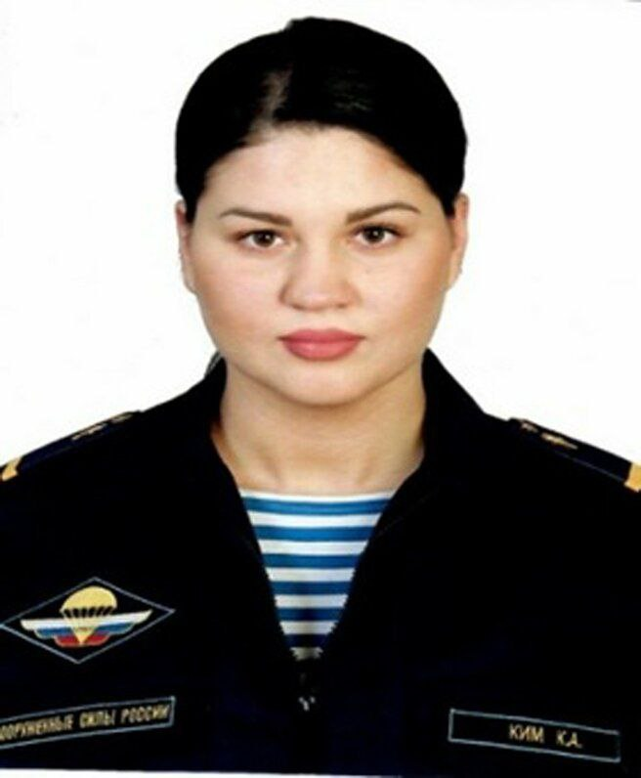
Тема выступления
Кристина Ким
В бою с националистами, Кристина Ким самоотверженно и храбро действовала под огнём противника. Она пришла на выручку раненым десантникам, оказала первую медицинскую помощь и лично вынесла из-под обстрела двенадцать человек. Ефрейтор Кристина Ким работала быстро, грамотно и профессионально. Она собрала раненых в безопасном месте, чем спасла их жизни. После окончания боя она же обеспечивала и эвакуацию всех раненых в полевой медицинский отряд.
Масленников Роман Владимирович

Slide 9
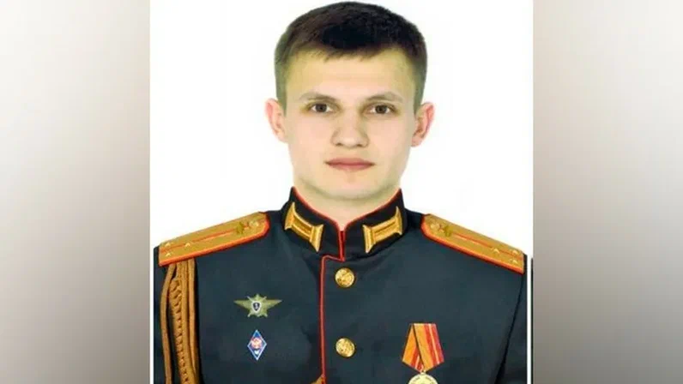
Тема выступления
Никита Галушкин
Несмотря на превосходящие силы боевиков, предпринявших попытку атаковать наши рубежи на одном из тактических направлений, в условиях контрбатарейной борьбы, взводом под командованием Никиты Галушкина было уничтожено 4 реактивные системы залпового огня (в том числе 2 – иностранного производства), 6 артиллерийских орудий, 2 командных пункта националистов, а также большое количество живой силы противника. Нанесенный взводом старшего лейтенанта Никиты Галушкина урон боевикам позволил остановить их наступление, а затем отбросить на исходные позиции.
Масленников Роман Владимирович

Slide 10
Тема выступления
Спасибо за внимание!
Фамилия Имя Отчество

